Slide 1
RUPTURES CONVENTIONNELLES INDIVIDUELLES
Un coût pour l'assurance chômage
ou une transition professionnelle efficace ?
Travaux de stage · juin – septembre 2025

Slide 2
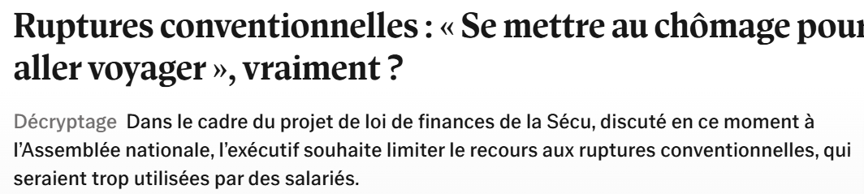


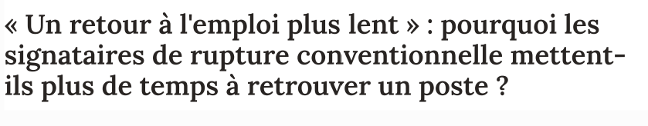
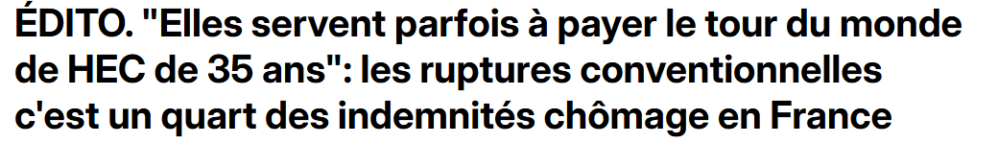


Les ruptures conventionnelles : contexte et etat de connaissance
LES RUPTURES CONVENTIONNELLES DANS LE DÉBAT PUBLIC
« Un retour à l’emploi plus lent » : un chiffre repris partout, une lecture à interroger
​
​
LE DÉBAT PUBLIC ASSOCIE LA RCI À UN CHÔMAGE CHOISI FINANCÉ PAR L’ASSURANCE CHÔMAGE
DANS UN CONTEXTE DE RECHERCHE D’ÉCONOMIE BUDGÉTAIRE, LES RCI SONT REGULIÈREMENT CIBLÉES PAR LE GOUVERNEMENT
​
​
A. PANOSYAN-BOUVET
LE GOUVERNEMENT LECORNU
« Quelqu’un qui est en RCI, c’est un choix contrairement au licenciement. Alors, il faut regarder les conditions d’indemnisation du dispositif à l’assurance-chômage »
Adresse une nouvelle lettre de cadrage ciblée sur les seules RCI avec un objectif d’ « au moins 400 millions d’euros d’économies par an »
LE 07/11/2025
LE 08/08/2025
LE 16/12/2025
LE 15/07/2025
LETTRE DE CADRAGE DE F.BAYROU
LE 29/11/2025
LFSS 2026
Demandant 2 à 2,5 Md€ d’économies à l’AC, souhaitant « durcir les règles concernant les chômeurs ayant conclu une RCI » et «renforcer les incitations «»
Contribution patronale de 30% à 40%
pour les ruptures dont la date d’effet intervient à partir du 1er janvier 2026
LE 16/07/2026
LE 22/07/2025
​
EN CONSÉQUENCE, LES DROITS À L'ARE APRÈS UNE RCI SONT RÉDUITS POUR LA PREMIÈRE FOIS DEPUIS 2008
​
LE 12/11/2025
Les partenaires sociaux signent l’avenant n°3 au protocole du 10 novembre 2023 (signé par le patronat MEDEF, CPME, U2P et par la CFDT, CFTC; la CGT et CFE-CGG s’y opposent.
COUVERTURE PRESSE DES RUPTURES CONVENTIONNELLES
Avec 515 000 signatures en 2024, les RCI représentent entre 8 et 21% des fins de CDI selon le secteur.
72% des RCI ont donné lieu à une ouverture de droits à l’ARE en 2024, représentant 26% des dépenses d’allocation (9,4 Md €) (Unédic, 2026).
Dispositif volontaire* et dépenses en hausse : les allocataires indemnisés après une RCI sont stigmatisés dans le débat public.
15 mois
18 mois
Moins de 55 ans
Moins de 55 ans
22,5 mois
De 55 à 56 ans
DEPUIS LE 1ER SEPTEMBRE 2026
20,5 mois
Plus de 55 ans
27 mois
Moins de 57 ans
*Carry et.al (2025) examinent le caractère contraint des RCI et montrent que 24% des RCI se seraient substituées à des licenciements pour motif personnel
AVANT
APRÈS

Slide 3
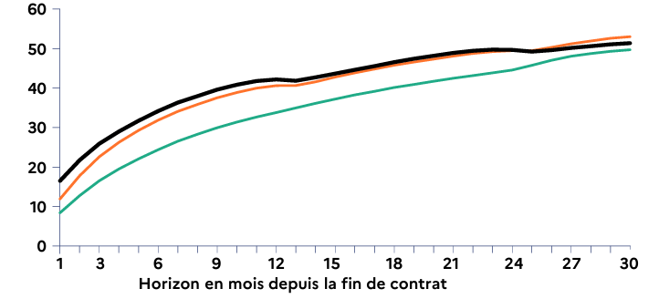
Revue de littérature
UN RETOUR PLUS LENT À L’EMPLOI SALARIÉ POUR LES ALLOCATAIRES SIGNATAIRES D’UNE RUPTURE CONVENTIONNELLE INDIVIDUELLE
Le « retour à l’emploi plus lent » : repose sur des hypothèses fortes
​
​
CE QUE MONTRE L’ÉTUDE
CE QUE L’ÉTUDE CONCLUT
Ensemble des allocataires
Taux attendu pour les RCI
Allocataires RCI
Les allocataires signataires d'une RCI reviennent plus lentement en emploi salarié, au-delà de ce que laissent attendre leurs caractéristiques.
≈ 9 points à 12 mois
9 pts
d'écart de taux de présence en emploi salarié sur 12 mois, face au reste des allocataires
4 pts
d'écart au taux attendu, en emploi salarié durable, 6 mois après la fin de leur contrat
TAUX DE PRÉSENCE EN EMPLOI SALARIÉ DES ALLOCATAIRES DE L’ASSURANCE-CHÔMAGE À LA SUITE D’UNE FIN DE CONTRAT
25 %
de cet écart attribué aux caractéristiques plus favorables des signataires à 6 mois de la fin du contrat
Source : MiDAS – Vague 7 ; traitement DARES et DG Trésor
Champ : France, personnes indemnisables à l’ARE hors annexes VIII et X et ayant en 2022 une fin de contrat suivie d’une ouverture de droit initiale liée à une RCI
Un groupe de comparaison hétérogène
Un contrefactuel prédit, non observé
Un écart tenu pour causal
Un seul type d'emploi mesuré
1
Le reste des allocataires sort de CDD, d'intérim ou de CDI : des trajectoires différentes par nature.
Le taux attendu vient d'un modèle additif estimé horizon par horizon, pas d'une comparaison entre personnes.
3
4
Un retard résiduel peut tenir au profil des signataires autant qu'à la rupture elle-même.
L'indicateur ne voit que le salariat : s'installer à son compte
est considéré comme un non-retour à l'emploi.

Slide 4




Démarche de L’étude
LA RCI : SORTIE COÛTEUSE, OU TRANSTION PROFESSIONNELLE EFFICACE ?
Trois questions, trois analyses : données MiDAS, fins de contrat 2019 et 2025 suivies jusqu’en décembre 2025
LA QUESTION
CE QUE NOUS FAISONS
CE QUE ÇA PERMET
​
Réplication et extension
Comparer les RCI à des sortants de CDI indemnisés pour un autre motif
Réestimer le retour attendu à l'emploi par un modèle non additif
Regarder la qualité du premier emploi repris et les salaires
Le retard de présence en emploi résiste-t-il à une comparaison plus juste et à une mesure plus large ?
Comparer ce qui est comparable, et regarder au-delà du seul retour à l’emploi salarié
​
Appariement et étude d'événements
Le mode de rupture change-t-il vraiment les trajectoires, à profil comparable et ses effets durent-ils dans le temps ?
Apparier chaque RCI à un sortant de CDI de même profil
Suivre les trajectoires mois par mois avant et après la rupture
Estimer l'effet moyen à moyen terme (cohorte 2022, 3 ans) et à long terme (cohorte 2019, 6 ans)
Mesurer la consummation de droits au-delà du premier droit
Isoler ce qui tient au mode de rupture, et non au profil ni à la conjoncture
​
Analyse de séquences
Reconstituer les parcours mensuels sur six ans, emploi comme hors emploi
Classer les trajectoires en profils types
Comparer RCI et témoins à l'intérieur de chaque profil
Que cache l'effet moyen ?
Faire apparaître la diversité des parcours derrière la moyenne
MiDAS · appariement Dares, Cnaf et France Travail, 2017-2025
Cohorte 2019 six ans de recul
Cohorte 2022 (hors période Covid-19)

Slide 5

CONSTRUIRE DEUX COHORTES DE SORTANTS DE CDI À PARTIR DE MIDAS
MiDAS : Minima sociaux, Droits d’assurance chômage et parcours Salariés – champ depuis 2017
​
​
① LES DONNÉES MOBILISÉES
② LA CONSTRUCTION DU CHAMP
Trois producteurs, cinq fichiers · pour chacun, ce que nous en tirons
Des ouvertures de droits aux fins de contrat retenues
FRANCE TRAVAIL
CNAF
DARES
1
Ouverture de droits à l'ARE
PJC · ODD
1er jour indemnisé ; codes ARE hors annexes 8 à 10, durée > 0, une ouverture par droit
FHS
ALLSTAT-FR6
MMO
Fichier historique statistique
Bénéficiaires de prestations sociales
Mouvements de main-d'œuvre, issus de la DSN
Décision d'admission
DAL
DE
CNAF — individus
2017 → 2025
2
Seules les admissions sont conservées
→ Sexe, âge, diplôme, qualification et épisodes d'inscription
→ Présence au RSA, à la prime d'activité ou à l'AAH, mois par mois
→ Contrats de travail mois par mois : présence et qualité de l'emploi salarié
3
Contrat générateur
CDT
FNA
IMILO
Double appariement : numéro de contrat et numéro de dossier
Fichier national des allocataires
Jeunes suivis en Mission locale
PJC · ODD · DAL · CDT
non mobilisé
4
Caractéristiques individuelles
DE
→ Ouvertures de droits, admissions, contrat générateur et jours indemnisés
Population hors champ de l'étude
Inscription couvrant l'ouverture de droit
Populations couvertes : inscrits à France Travail au moins un jour · foyers bénéficiaires de minima sociaux · jeunes suivis en Mission locale.
Fenêtre des fins de contrat
CDT
5
Fins de contrat de l'année retenue, en cohortes mensuelles
​
③ DEUX COHORTES DE FINS DE CONTRAT
④ TROIS GROUPES, SELON LE MOTIF DE RUPTURE DU CONTRAT GÉNÉRATEUR
Cohorte 2022
Cohorte 2019
Traités
Témoins
Exclus
Fins de contrat de janvier à décembre 2022, suivies jusqu'à décembre 2025
Fins de contrat de janvier à décembre 2019, suivies jusqu'à décembre 2025
Ruptures conventionnelles individuelles
Autres fins de CDI : licenciements, départs volontaires, fin de période d'essai
RCC, fins de CDD, d'intérim, d'apprentissage, autres motifs
3 ans de recul · réplication et court terme et hors période Covid-19
6 ans de recul · long terme et séquences

Slide 6






PARTIE 1 : PROLONGEMENTS DESCRIPTIFS DE LA LITTÉRATURE
LA RCI : SORTIE COÛTEUSE, OU TRANSITION PROFESSIONNELLE EFFICACE ?
Partie 1 sur 3 · Données MiDAS, fins de contrat de 2022 suivies jusqu'en décembre 2025
LA QUESTION
CE QUE NOUS FAISONS
CE QUE ÇA PERMET
1
Prolongements descriptifs de la littérature
Le retard de présence en emploi résiste-t-il à une comparaison plus juste et à une mesure plus large ?
Comparer les RCI à des sortants de CDI indemnisés pour un autre motif
Réestimer le retour attendu à l'emploi par un modèle non additif
Regarder la qualité du premier emploi repris et les salaires
Comparer ce qui est comparable, et regarder au-delà du seul retour à l'emploi salarié
2
Appariement et étude d'événements
Le mode de rupture change-t-il vraiment les trajectoires, à profil comparable, et ses effets durent-ils ?
Apparier chaque RCI à un sortant de CDI de même profil
Suivre les trajectoires mois par mois avant et après la rupture
Estimer l'effet à moyen terme (cohorte 2022, 3 ans) et à long terme (cohorte 2019, 6 ans)
Mesurer la consommation de droits au-delà du premier droit
Isoler ce qui tient à la rupture, et non au profil ni à la conjoncture, et suivre ses effets au-delà du premier droit
3
Analyse de séquences
Que cache l'effet moyen ?
Reconstituer les parcours mensuels sur plus de cinq ans, emploi comme hors emploi
Classer les trajectoires en profils types
Comparer RCI et témoins à l'intérieur de chaque profil
Faire apparaître la diversité des parcours derrière la moyenne
MiDAS · appariement Dares, Cnaf et France Travail, 2017-2025
Cohorte 2019 six ans de recul
Cohorte 2022 hors période Covid-19
APPARIEMENTS SUR LE MARCHÉ DU TRAVAIL ET RUPTURES CONVENTIONNELLES
Unédic

Slide 7

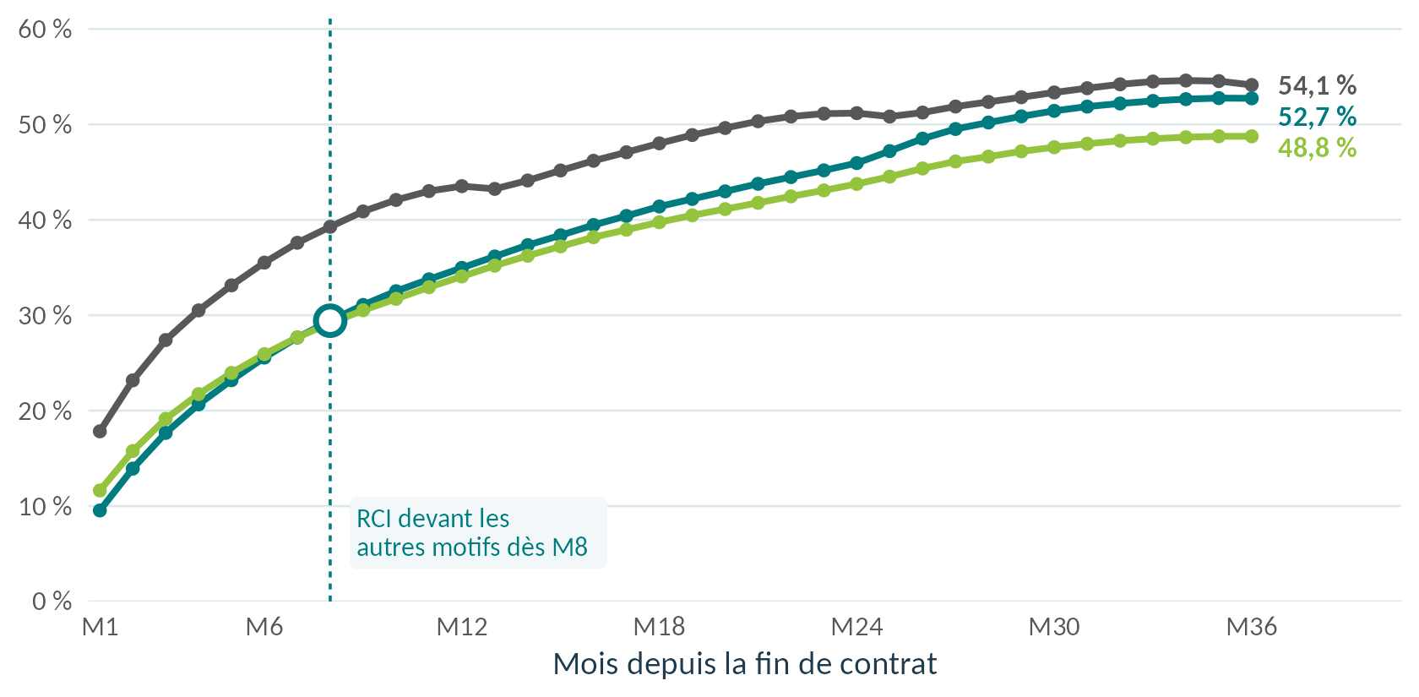
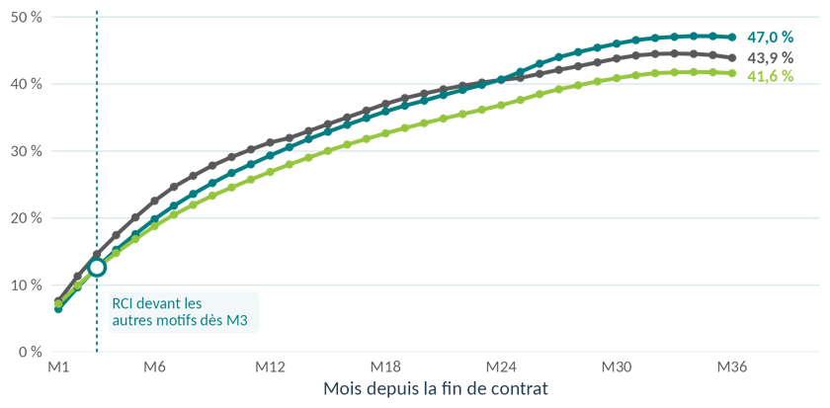
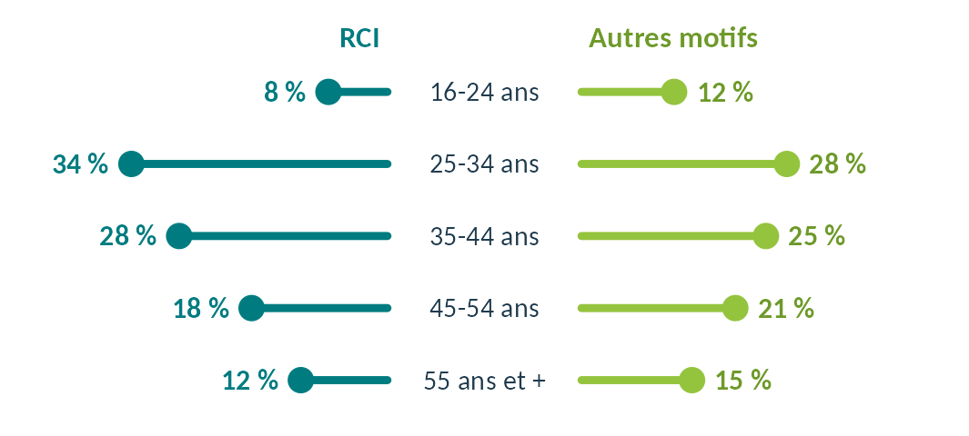
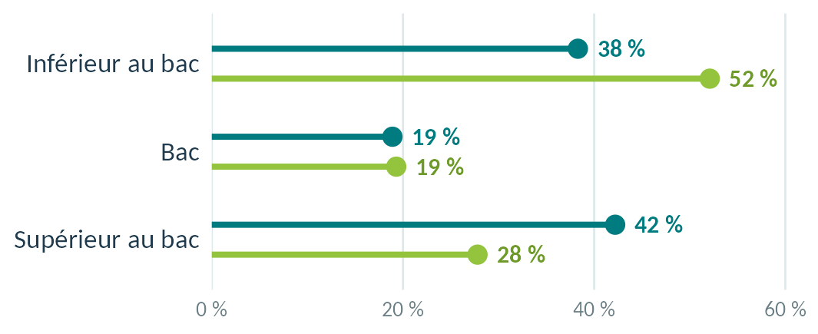
PARTIE 1 : PROLONGEMENTs DESCRIPTIFS DE LA LITTérature – COMPARAISON AUX AUTRES FIN DE CDI
Après une RCI, un retour à l’emploi plus lent au départ, puis plus fréquent que pour les autres fins de CDI
Les signataires de RCI dépassent les autres sortants de CDI indemnisés dès le 3ᵉ mois en emploi durable et dès le 8ᵉ mois en emploi salarié
Ensemble des allocataires (ARE)
Fin de CDI : Rupture conventionnelle
Fin de CDI : Autres motifs
​
DES PROFILS DIFFÉRENTS AU DÉPART
EN EMPLOI SALARIÉ
EN EMPLOI DURABLE
Même part de femmes : 48 % et 48 %
MOINS DE JEUNES ET DE SENIORS
≈ 9 points à 12 mois
DES PROFILS NETTEMENT PLUS DIPLÔMÉS
TAUX DE PRÉSENCE EN EMPLOI SALARIÉ DES ALLOCATAIRES DE L'ASSURANCE CHÔMAGE À LA SUITE D'UNE FIN DE CONTRAT
Champ : France, personnes indemnisables à l’ARE hors annexes VIII et X et ayant en 2022 une fin de contrat suivie d’une ouverture de droit initiale
Source : MiDAS – Vague 8; traitement Unédic
UN DÉPART PLUS LENT
UN RATTRAPAGE RAPIDE
DES ÉCARTS QUI MÊLENT EFFETS DU MODE DE RUPTURE ET EFFETS DE COMPOSITION
9,5% en emploi salarié le premier mois, contre 11,6% pour les autres motifs
Devant les autres motifs dès le M3 en emploi durable et dès M8 en emploi salarié

Slide 8
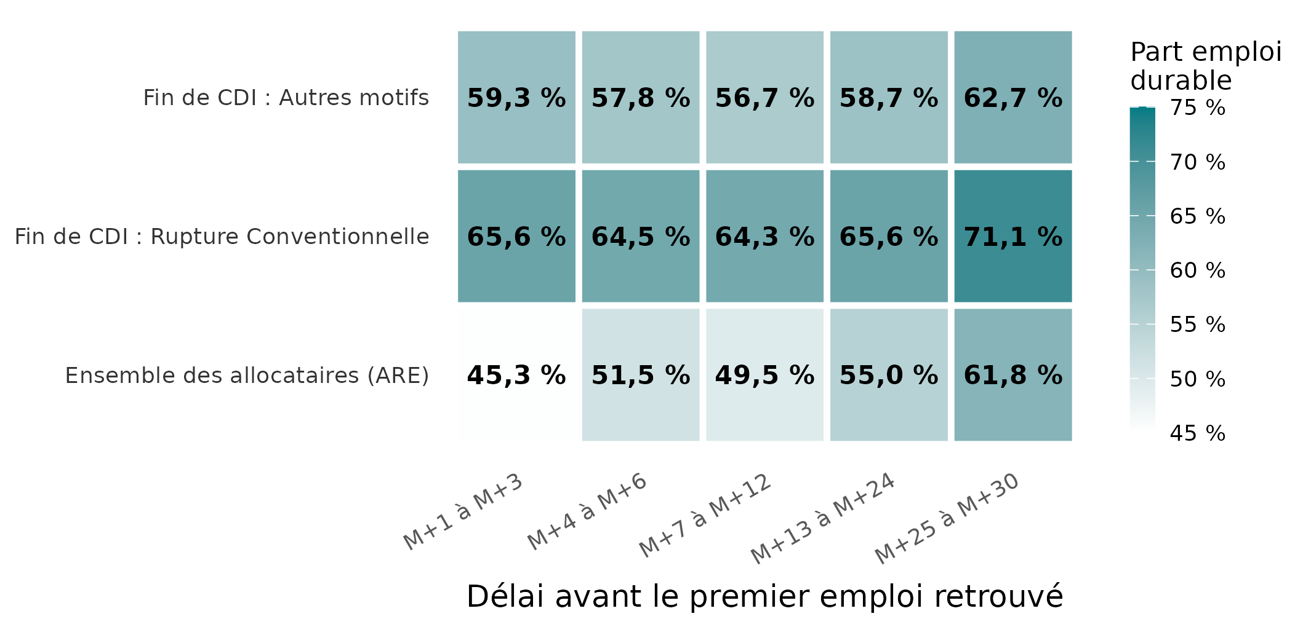
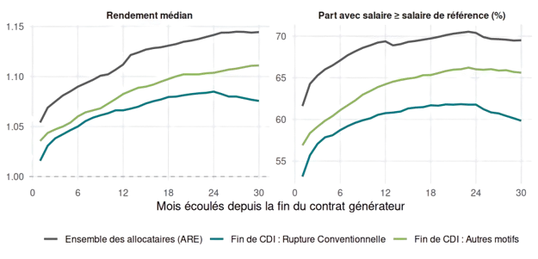
PARTIE 1 : PROLONGEMENTs DESCRIPTIFS DE LA LITTérature – qualité de l’appariement
DES EMPLOIS RETROUVÉS PLUS DURABLES, DES SALAIRES QUI PROGRESSENT PEU
Les signataires de RCI reprennent plus souvent un emploi durable (+6 pts), mais moins de 3 sur 5 retrouvent leur salaire antérieur
​
​
APRÈS UNE RUPTURE CONVENTIONNELLE INDIVIDUELLE, LE PREMIER EMPLOI SALARIÉ REPRIS EST LE PLUS SOUVENT DURABLE, À TOUS LES HORIZONS
MAIS CETTE REPRISE NE S'ACCOMPAGNE QUE D'UNE FAIBLE HAUSSE DE SALAIRE, QUI STAGNE SUR TROIS ANS
7%
10%
MOINS DE 3 ALLOCATAIRES SUR 5 RETROUVENT LE SALAIRE DE LEUR CONTRAT ROMPU PAR RCI
DE GAIN SALARIAL MÉDIAN 30 MOIS APRÈS LA FIN DU CONTRAT ROMPU PAR RCI
DE GAIN SALARIAL MÉDIAN 30 MOIS APRÈS LA FIN DU CONTRAT ROMPU POUR UN AUTRE MOTIF QUE LA RCI
PART DE L’EMPLOI DURABLE PARMI LE PREMIER EMPLOI RETROUVÉ PAR GROUPE D’ALLOCATAIRES ET PAR DÉLAI DE REPRISE
Lecture : 66% des premiers contrats repris par les signataires de RCI à un et trois mois après la rupture de leur contrat est un contrat d’emploi durable (CDI ou CDD de plus de 6 mois)
Champ : France, personnes indemnisables à l’ARE hors annexes VIII et X et ayant en 2022 une fin de contrat suivie d’une ouverture de droit initiale
Source : Minima sociaux, droits d’assurance chômage et parcours salariés (MiDAS) – Vague 8; traitement Unédic
SALAIRE À L'HORIZON T RAPPORTÉ AU SALAIRE DU CONTRAT ROMPU
6 pts
Lecture : À six mois de la fin du contrat, les allocataires ayant repris un emploi après une RCI enregistrent un rendement salarial médian de 1,05
Note : Le salaire analysé est le salaire de base, c’est-à-dire à l’exclusion des compléments de salaire (ex : prime d’ancienneté). Il correspond généralement à la première ligne du bulletin de paye d’un salarié
Champ : France, personnes indemnisables à l’ARE hors annexes VIII et X et ayant en 2022 une fin de contrat suivie d’une ouverture de droit initiale
Source : Minima sociaux, droits d’assurance chômage et parcours salariés (MiDAS) – Vague 8; traitement Unédic
PLUS DE 3 REPRISES D'EMPLOI SUR 5 DANS LES 3 MOIS SUIVANT LA RCI SONT DURABLES
PAR RAPPORT AUX ALLOCATAIRES SORTIS DE CDI POUR UN AUTRE MOTIF
3 EMPLOIS REPRIS SUR 4 SONT DURABLES ENTRE 25 ET 30 MOIS APRÈS LA RCI

Slide 9
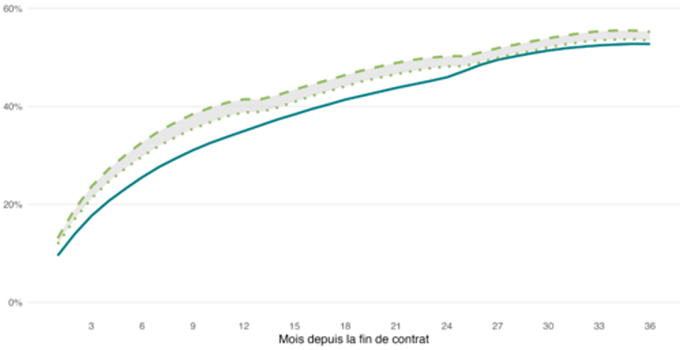
PARTIE 1 : prolongements descriptifs des résultats de la littérature – LE RETOUR à l’emploi attendu
UN RETARD DEUX FOIS PLUS FAIBLE DÈS QUE L’ÉCART PEUT VARIER SELON LES PROFILS
L’écart entre le taux d’emploi salarié observé après une RCI et le taux attendu dépend fortement de la manière dont on le modélise
​
​
​
CE QUE CONCLUT L'ÉTUDE
① LE TAUX ATTENDU DE PRESENCE EN EMPLOI SALARIÉ SELON CHAQUE MODÈLE
② L'ÉCART QUI SUBSISTE, EN POINTS
«
Les différences de caractéristiques des personnes et de leurs droits n'expliquent qu'une faible partie du retour moins rapide en emploi salarié après une RCI.
Modèle additif
Écart variable selon le profil
−0,7
−2,4
−2,2
−2,5
−3,6
−3,8
Ce retard est mesuré avec une régression logistique additive : un même écart pour tous les profils.
−4,2
−4,3
−6,5
−7,1
Champ : France, personnes indemnisables à l’ARE hors annexes VIII et X et ayant en 2022 une fin de contrat suivie d’une ouverture de droit initiale
Source : Minima sociaux, droits d’assurance chômage et parcours salariés (MiDAS) – Vague 8 ; traitement Unédic
M+1
M+6
M+12
M+24
M+36
Nous l'estimons avec une forêt causale : un écart propre à chaque profil.
2,1 des 4,3 points d’écart de retard tenaient en fait à des profils que le modèle additif ne pouvait pas distinguer
Taux observé
Prédiction du modèle additif
Prédiction de la forêt
Ce que la littérature attribue au dispositif n'est qu'un résidu de modèle. Il fond de moitié dès qu'on laisse l'écart varier selon les profils. Pour parler d'effet, il faut un groupe de comparaison construit

Slide 10
PARTIE 2 : ESTIMATION CAUSALE À MOYEN ET LONG TERME
LA RCI : SORTIE COÛTEUSE, OU TRANSITION PROFESSIONNELLE EFFICACE ?
Partie 2 sur 3 · Données MiDAS, fins de contrat de 2019 et de 2022 suivies jusqu'en décembre 2025
LA QUESTION
CE QUE NOUS FAISONS
CE QUE ÇA PERMET
1
Prolongements descriptifs
Le retard de présence en emploi résiste-t-il à une comparaison plus juste et à une mesure plus large ?
Comparer les RCI à des sortants de CDI indemnisés pour un autre motif
Réestimer le retour attendu à l'emploi par un modèle non additif
Regarder la qualité du premier emploi repris et les salaires
Comparer ce qui est comparable, et regarder au-delà du seul retour à l'emploi salarié
2
Appariement et étude d'événements
Le mode de rupture change-t-il vraiment les trajectoires, à profil comparable, et ses effets durent-ils dans le temps ?
Apparier chaque RCI à un sortant de CDI de même profil
Suivre les trajectoires mois par mois avant et après la rupture
Estimer l'effet à moyen terme (cohorte 2022, 3 ans) et à long terme (cohorte 2019, 6 ans)
Mesurer la consommation de droits au-delà du premier droit
Isoler ce qui tient à la rupture, et non au profil ni à la conjoncture, et suivre ses effets au-delà du premier droit
3
Analyse de séquences
Que cache l'effet moyen ?
Reconstituer les parcours mensuels sur plus de cinq ans, emploi comme hors emploi
Classer les trajectoires en profils types
Comparer RCI et témoins à l'intérieur de chaque profil
Faire apparaître la diversité des parcours derrière la moyenne
MiDAS · appariement Dares, Cnaf et France Travail, 2017-2025
Cohorte 2019 six ans de recul
Cohorte 2022 hors période Covid-19
APPARIEMENTS SUR LE MARCHÉ DU TRAVAIL ET RUPTURES CONVENTIONNELLES
Unédic

Slide 11
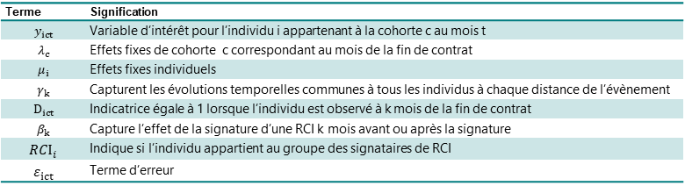

ESTIMATION CAUSALE À MOYEN TERME – MÉTHODOLOGIE
UNE ÉTUDE D'ÉVÉNEMENT EMPILÉE SUR PAIRES APPARIÉES POUR ISOLER L'EFFET DE LA RCI
Chaque RCI est comparé à un sortant de CDI de même profil, suivi aux mêmes dates
APPARIEMENT SUR SCORE DE PROPENSION
​
​
TEMPS CALENDAIRE
​
TEMPS RELATIF L’ÉVÈNEMENT
Variables d’appariement sur trois années
Cohortes mensuelles de 2022, suivies mois par mois jusqu’à déc.2025
Mêmes chocs à différents k mais en même temps pour chaque paire
Signatures de RCI
Choc macro
Fin de suivi
AVANT
APRÈS
CARACTÉRISTIQUES SUR LE MARCHÉ DU TRAVAIL (nombre de jours travaillés par mois en CDI, CDD, secteur, etc.)
Paire 1
Paire 1
Janv. 2022
Janv. 2022
CARACTÉRISTIQUES DE L’INDEMNISATION PASSÉE (nombre de jours indemnisés par mois, salaire journalier de référence)
Paire 1
Paire 1
CARACTÉRISTIQUES SOCIO-DÉMOGRAPHIQUES (sexe, âge, diplôme, catégorie socio-professionnelle.)
juin 2022
juin 2022
Paire 1
Paire 1
RÉGRESSION LOGISTIQUE
Nov. 2022
Nov. 2022
Pr(Traité = 1| X) score de propension z
2021
2022
2023
2024
2025
k-12
k=0
k+12
k+24
k+36
PLUS PROCHE VOISIN SUR Z
MATCH EXACT SUR LE SEXE
ESTIMATION : RÉGRESSION EMPILÉE EN ÉTUDE D’ÉVÈNEMENT
Femmes
​
z=0
z=1
$$y_{ict}=λ_{c}+μ_{i}+\sum_{k=−24, k≠−1}^{k=36}{γ_{k}}D_{ict}+\sum_{k=−24, k≠−1}^{k=36}{β_{k}}(R{CI}_{i}×D_{ict}) + ε_{ict}$$
Hommes
z=0
z=1
Terme | Signification
$$y_{ict}$$ | Variable d’intérêt pour l’individu i appartenant à la cohorte c au mois t
$$λ_{c}$$ | Effets fixes de cohorte c correspondant au mois de la fin de contrat
$$μ_{i}$$ | Effets fixes individuels
$$γ_{k}$$ | Capturent les évolutions temporelles communes à tous les individus à chaque distance de l’évènement
$$D_{ict}$$ | Indicatrice égale à 1 lorsque l’individu est observé à k mois de la fin de contrat
$$β_{k}$$ | Capture l’effet de la signature d’une RCI k mois avant ou après la signature
$$R{CI}_{i}$$ | Indique si l’individu appartient au groupe des signataires de RCI
$$ε_{ict}$$ | Terme d’erreur
Traité (signature d’une rupture conventionnelle individuelle)
Témoin : sortie de CDI pour un motif hors RCI
Non apparié
92,5%
DE TRAITÉS APPARIÉS
271246 TRAITÉS
SUIVIS

Slide 12
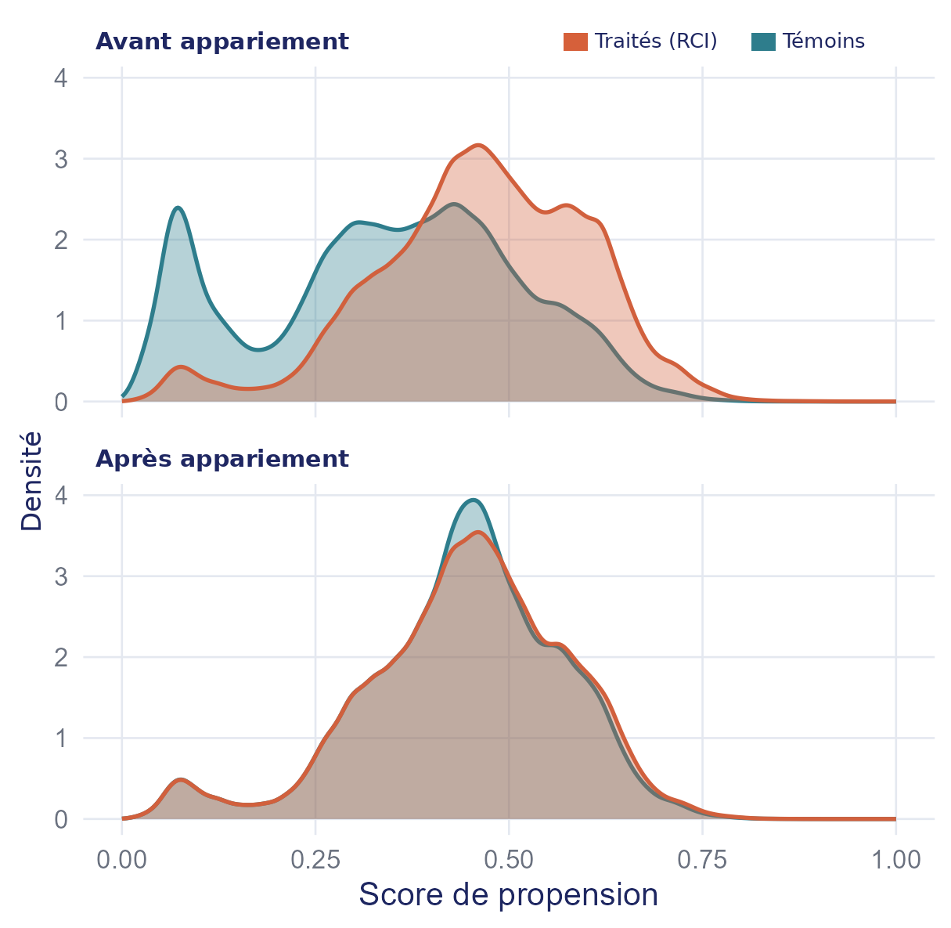
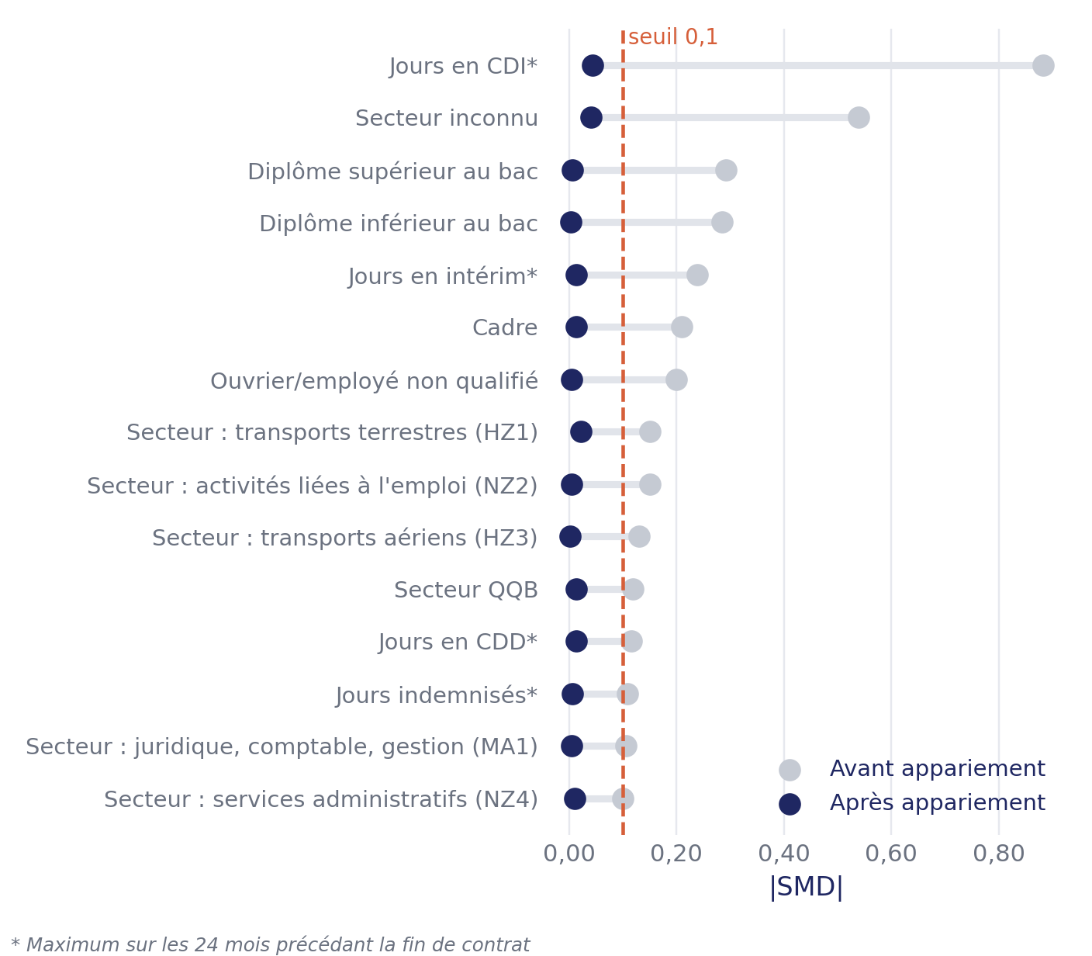
Partie 2 : ESTIMATION CAUSALE A MOYEN-TERME – QUALITé de l'appariement STATISTIQUE
APRÈS APPARIEMENT, TRAITÉS ET TÉMOINS SONT ÉQUILIBRÉS SUR LES 217 VARIABLES
L’écart standardisé maximal passe de 0,88 à 0,04 : toutes les variables respectent le seuil de 0,1
VARIABLES D'APPARIEMENT
|SMD| < 0,1
|SMD| MAXIMAL
RATIO DE VARIANCE
217
100 %
0,04
1,01
sur 24 mois d'historique
contre 71 % avant
contre 0,88 avant
médiane, idéal = 1
​
​
​
DES SCORES QUI SE SUPEROPOSENT
DES DÉSÉQUILIBRES INITIAUX CORRIGÉS
PRINCIPAUX ÉCARTS AVANT/APRÈS
Densité du score de propension
Les 15 variables les plus déséquilibrées avant appariement
Moyenne des traités et des témoins, et SMD
Variable | RCI | Témoins avant | SMD avant | Témoins après | SMD après
Jours en CDI (m-1) | 29,1 | 23,8 | 0,88 | 28,8 | 0,03
Secteur inconnu | 1,6 % | 8,4 % | −0,54 | 2,3 % | −0,04
Diplôme > bac | 42,2 % | 27,8 % | 0,29 | 37,4 % | 0,01
Diplôme < bac | 38,3 % | 52,1 % | −0,29 | 42,2 % | 0,00
Intérim (m-3) | 0,05 | 0,34 | −0,24 | 0,07 | −0,01
Cadre | 23,3 % | 14,4 % | 0,21 | 20,3 % | 0,01
Âge (années) | 39,1 | 39,9 | −0,06 | 39,5 | −0,01
Les traités appariés (92,5 % des RCI) sont un peu moins diplômés que l'ensemble des RCI : l'effet est estimé sur le support commun.
Pour chaque signataire de RCI, il existe un sortant de cdi qui avait les mêmes chances de signer une rupture conventionnelle.
Le SMD mesure l'écart entre RCI et témoins sur une variable, en tenant compte de sa dispersion : sous 0,1, la différence est trop faible pour fausser la comparaison.
Avant appariement, les RCI diffèrent nettement des autres sortants de CDI ; après, leurs témoins leur ressemblent sur l'historique d'emploi, le diplôme et la qualification.

Slide 13
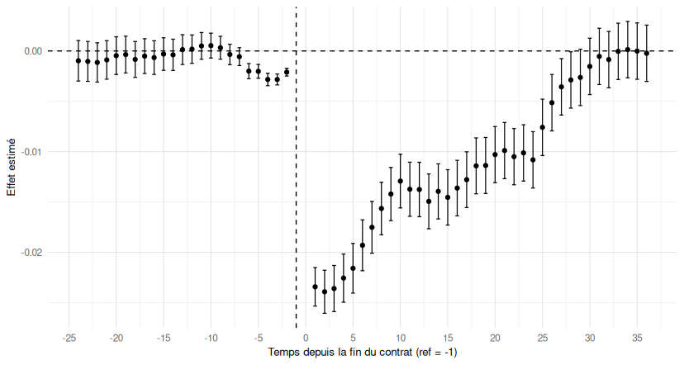




ESTIMATION CAUSALE À MOYEN TERME – EMPLOI SALARIÉ
À PROFILS COMPARABLES, UN ÉCART D'EMPLOI SALARIÉ LIMITÉ, QUI SE RÉSORBE EN DEUX ANS ET DEMI
−1,8 point en moyenne la première année, puis plus d'écart significatif avec les témoins appariés dès 30 mois
S
S FFF
S
ÉTUDE D’ÉVÈNEMENTS : EFFET MOIS PAR MOIS DE LA RCI SUR LA PRÉSENCE EN EMPLOI SALARIÉ
ÉCART EN 1ÈRE ANNÉE
1ère année
Personnes de moins en emploi salarié, pour 100
LITTÉRATURE
9 pts
vs l’ensemble des allocataires ARE
RATTRAPAGE DÈS 5 MOIS
NOS ESTIMATIONS
$\sim$2 pts
vs témoins appariés
CREUX : -2,4 points
= 1 personne sur 100, (1 point de taux de présence en emploi salarié)
2 MOIS APRÈS LA RUPTURE
ÉCART SE RÉSORBE
À PARTIR DE 30 MOIS
5 FOIS MOINS PAR RAPPORT À LA LITTÉRATURE
L’essentiel de l’écart trouvé par la littérature s’explique par les différences de profil entre les RCI et la population comparée
Champ : France, personnes indemnisables à l’ARE hors annexes VIII et X et ayant en 2022 une fin de CDI suivie d’une ouverture de droit initiale
Source : MiDAS – Vague 8; traitement Unédic
UN ÉCART BIEN PLUS FAIBLE
UN RATTRAPAGE RAPIDE
UNE CONVERGENCE À MOYEN-TERME
$\sim$ 1,8 points d′écart la première année, contre 9 pts face à l′ensemble des allocataires
$\sim$ l’écart se réduit dès le 5e mois et se réduit de près de la moitié en un an
$\sim$ Plus d’écart significatif avec les témoins à partir d’environ 30 mois

Slide 14
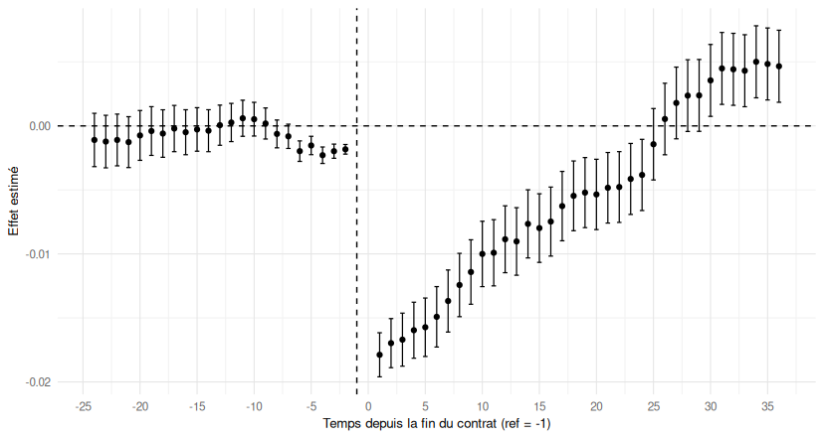
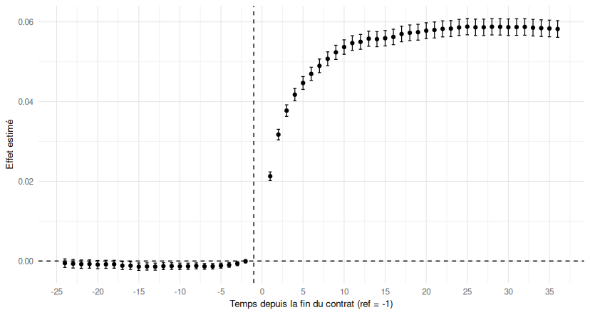



ESTIMATION CAUSALE À MOYEN TERME – EMPLOI DURABLE ET NON SALARIÉ
Derrière l’écart en emploi salarié : des emplois plus durables et des départs vers l’activité non salariée
Au-dessus des témoins en emploi durable à partir de 27 mois (+0,5 pt), et jusqu'à 6 points de plus en activité non salariée
EN EMPLOI DURABLE
SUR LA CRÉATION D’ENTREPRISE PENDANT LE DROIT
S
-1,8 PT D’ÉCART AU DÉPART
Moins qu’en emploi salarié
AU-DESSUS DES TÉMOINS
+2 PT DÈS LE DÉPART
Dès 27 mois (+ ~0,5 en p$t)$
Hausse immédiate
Champ : France, personnes indemnisables à l’ARE hors annexes VIII et X et ayant en 2022 une fin de CDI suivie d’une ouverture de droit initiale
Source : MiDAS – Vague 8; traitement Unédic
Champ : France, personnes indemnisables à l’ARE hors annexes VIII et X et ayant en 2022 une fin de CDI suivie d’une ouverture de droit initiale
Source : MiDAS – Vague 8; traitement Unédic
QUALITÉ DE L’APPARIEMENT : à moyen terme, les salariés sortis par RCI retrouvent des emplois plus stables. Au bout de trois ans, leur taux d'emploi salarié a rejoint celui des témoins, mais ils sont plus souvent en emploi durable (+0,5 pt), Ce profil est compatible avec une recherche plus sélective
MESURE : début de l’activité non salariée déclarée à France Travail
Au-delà des dates confirmées quand la personne est indemnisée, les bornes divergent
BORNE HAUTE
BORNE BASSE
A 3 ANS, POUR 100 PERSONNES,
EMPLOI SALARIÉ
EMPLOI DURABLE
ACTIVITÉ NON SALARIÉE
Se résorbe à 30 mois
$\sim$0 pts
Légèrement plus souvent en emploi stable
$+$0,5 pts
<6

Slide 15
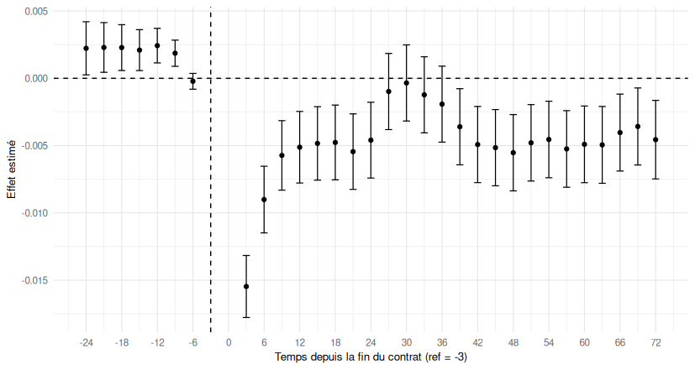
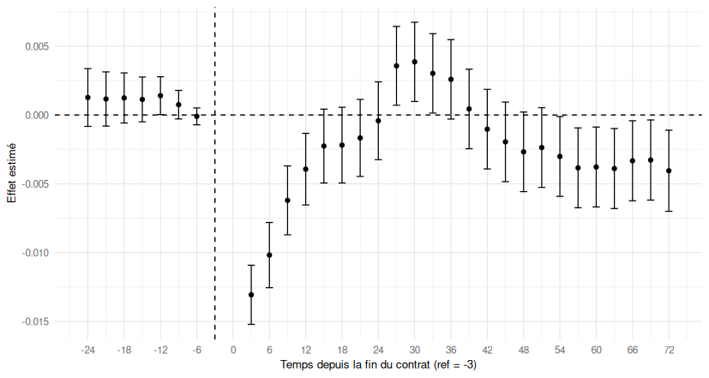
ESTIMATION CAUSALE À LONG TERME – EMPLOI SALARIé
SUR 6 ANS, UN CHOC D’UN POINT ET DEMI QUI S’EFFACE EN UN AN, PUIS UN ÉCART RÉSIDUEL QUI SE STABILISE
Cohorte de 2019 suivie sur 72 mois, effet de la RCI en écarts aux témoins appariés, en points de taux de présence en emploi
EN EMPLOI SALARIÉ
EN EMPLOI DURABLE
S
Quasi-fermeture de l’écart
De la 4e à la 6e année, un écart stable autour de 0,5 pt
Avantage
significatif
Écart stable de 0,35 pts jusqu’à 6 ans
-1,5 pt au 3e mois
-1,3 pt au 3e mois
Champ : France, personnes indemnisables à l’ARE hors annexes VIII et X et ayant en 2019 une fin de CDI suivie d’une ouverture de droit initiale
Source : MiDAS – Vague 8; traitement Unédic
Champ : France, personnes indemnisables à l’ARE hors annexes VIII et X et ayant en 2019 une fin de CDI suivie d’une ouverture de droit initiale
Source : MiDAS – Vague 8; traitement Unédic
PASSÉ 2 ANS, L’ÉCART SE STABILISE À 0,5 MOIS; SOIT UNE PERSONNE SUR 200 EN MOINS EN EMPLOI SALARIÉ
VERS 2 À 3 ANS, LES RCI SONT BEAUCOUP PLUS EN EMPLOI DURABLE QUE LEURS TÉMOINS APPARIÉS, UN LÉGER DÉFICIT APPARAÎT PAR LA SUITE
UN CHOC INITIAL CONTENU
UNE FENÊTRE DE CONVERGENCE VERS 2 À 3 ANS
UN ÉCART RÉSIDUEL FAIBLE ET STABLE
-1,55 pts en emploi salarié, -1,30 en emploi durable
Écart nul pour l'emploi salariés et avantage significatif pour l’emploi durable de 27 à 33 mois
0,45 points en emploi salarié et 0,5 points en emploi durable à 6 ans

Slide 16
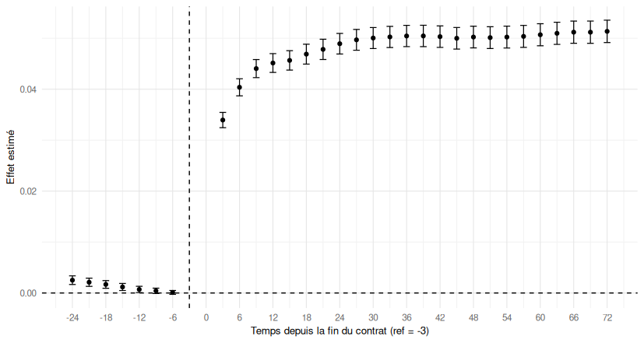
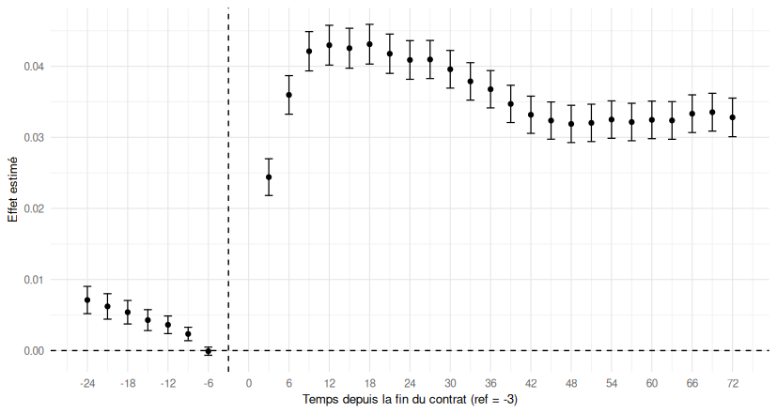
ESTIMATION CAUSALE À LONG TERME – EMPLOI NON SALARIé
AU TOTAL, LES SIGNATAIRES DE RCI SONT PLUS SOUVENT EN EMPLOI QUE LEURS TÉMOINS
Six ans après la rupture, +3,3 points en emploi salarié ou non salarié : le léger déficit en emploi salarié est plus que compensé par l'installation à son compte
EMPLOI GLOBAL (SALARIÉ OU NON SALARIÉ)
S
S FFF
S
ACTIVITÉ NON SALARIÉE
+3,3 POINTS
Pic à 4,3 points, puis reflux et stabilisation
Champ : France, personnes indemnisables à l’ARE hors annexes VIII et X et ayant en 2019 une fin de CDI suivie d’une ouverture de droit initiale
Source : MiDAS – Vague 8; traitement Unédic
Sur 100 RCI, environ 5 sont à leur compte alors que leurs témoins ne le sont pas
LA DÉCOMPOSITION À 6 ANS
Champ : France, personnes indemnisables à l’ARE hors annexes VIII et X et ayant en 2019 une fin de CDI suivie d’une ouverture de droit initiale
Source : MiDAS – Vague 8; traitement Unédic
-0,45 pts
En emploi salarié
En emploi non salarié
+5 pts
L’emploi, qu’il soit salarié ou non est plus fréquent chez les RCI après la rupture du contrat
En emploi global
+3,3 pts

Slide 17
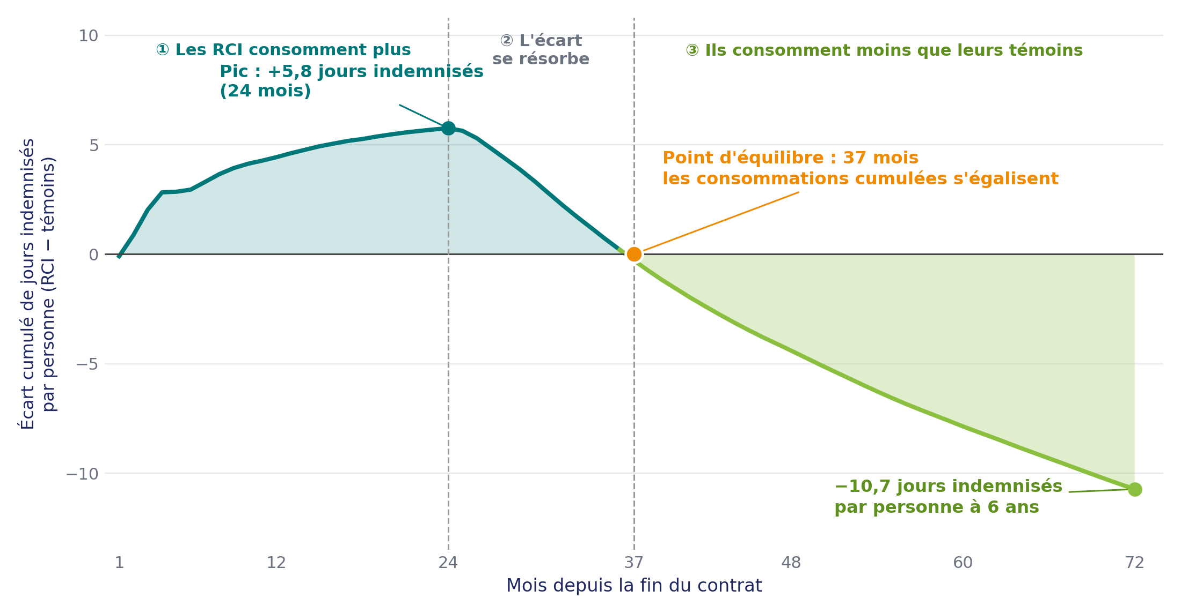
LONG TERME – consommation de droits
UNE SURCONSOMMATION DE DROITS PENDANT LE PREMIER DROIT, COMPENSÉE EN TROIS ANS
Jusqu’à 5,8 jours indemnisés de plus par personne à deux ans,, un point d’équilibre à 37 mois, puis 10,7 jours de moins que les témoins à six ans
ÉCART CUMULÉ DE JOURS INDEMNISÉS DEPUIS LA FIN DU CONTRAT
BILAN EN JOURS INDEMNISÉS
Par personne, écart RCI − témoins appariés
+5,8 jours
écart cumulé maximal, atteint à 24 mois
37 mois
point d'équilibre : les consommations cumulées s'égalisent
−10,7 jours
moins de jours indemnisés que les témoins à six ans
Champ : France, personnes indemnisables à l'ARE hors annexes VIII et X et ayant en 2019 une fin de CDI suivie d'une ouverture de droit initiale. Source : MiDAS ; traitement Unédic
PLUS DE DROITS CONSOMMÉS AU DÉPART
UN RATTRAPAGE EN UN AN
MOINS DE DROITS CONSOMMÉS À SIX ANS
Les RCI consomment davantage de jours indemnisés pendant les 24 premiers mois
Dès le 25ᵉ mois, ils consomment chaque mois moins que leurs témoins : l'écart cumulé s'annule à 37 mois
Moins de retours à l'indemnisation après le premier droit : 10,7 jours de moins par personne

Slide 18
PARTIE 3 : TRAJECTOIRES À LONG TERME
LA RCI : SORTIE COÛTEUSE, OU TRANSITION PROFESSIONNELLE EFFICACE ?
Partie 3 sur 3 · Données MiDAS, fins de contrat 2019 et 2022 suivies jusqu'en décembre 2025
LA QUESTION
CE QUE NOUS FAISONS
CE QUE ÇA PERMET
1
Prolongements descriptifs
Le retard de présence en emploi résiste-t-il à une comparaison plus juste et à une mesure plus large ?
Comparer les RCI à des sortants de CDI indemnisés pour un autre motif
Réestimer le retour attendu à l'emploi par un modèle non additif
Regarder la qualité du premier emploi repris et les salaires
Comparer ce qui est comparable, et regarder au-delà du seul retour à l'emploi salarié
2
Appariement et étude d'événements
Le mode de rupture change-t-il vraiment les trajectoires, à profil comparable, et ses effets durent-ils ?
Apparier chaque RCI à un sortant de CDI de même profil
Suivre les trajectoires mois par mois avant et après la rupture
Estimer l'effet à moyen terme (cohorte 2022, 3 ans) et à long terme (cohorte 2019, 6 ans)
Mesurer la consommation de droits au-delà du premier droit
Isoler ce qui tient à la rupture, et non au profil ni à la conjoncture, et suivre ses effets au-delà du premier droit
3
Analyse de séquences
Que cache l'effet moyen ?
Reconstituer les parcours mensuels sur plus de cinq ans, emploi comme hors emploi
Classer les trajectoires en profils types
Comparer RCI et témoins à l'intérieur de chaque profil
Faire apparaître la diversité des parcours derrière la moyenne
MiDAS · appariement Dares, Cnaf et France Travail, 2017-2025
Cohorte 2019 six ans de recul
Cohorte 2022 hors période Covid-19
APPARIEMENTS SUR LE MARCHÉ DU TRAVAIL ET RUPTURES CONVENTIONNELLES
Unédic

Slide 19
Analyse D’hétérogénéité – TRAJECTOIRES à long terme -méthodologie
AU-DELÀ DE L’EFFET MOYEN : RECONSTITUER LES PARCOURS DES RCI ET DE LEURS TÉMOINS SUR 67 MOIS
Chaque trajectoire est une suite d'états mensuels, comparée aux autres puis regroupée en parcours types communs aux deux groupes
S
UNE TRAJECTOIRE = UNE SUITE D’ÉTATS MENSUELS DU 1ER MOIS APRÈS LA RUPTURE DU CDI JUSQU’AU 67E MOIS
ECHANTILLON STRATIFIÉ
S
20 000
paires, strates définies par le profil du traité
9 ÉTATS
EMPLOI SALARIÉ
STRATE A
STRATE B
STRATE C
EMPLOI SALARIÉ AVEC AIDES
NON SALARIÉ + SALARIÉ
Paires tirées en couleur – 1 strate = croisement des caractéristiques du traité (variables catégorielles x quantile des continues)
NON SALARIÉ INDEMNISÉ
NON SALARIÉ SEUL
RÉPARTITION PROPORTIONNELLE à l’échantillon entre les strates
CHÔMAGE INDEMNISÉ
k = 1
k = 12
k = 24
k = 36
k = 48
k = 60
k = 67
MINIMA SOCIAUX
TIRAGE AU HASARD des paires à l’intérieur de chaque strate
1 case = 3 mois (illustration)
RETRAITE
UN SEUL ÉTAT PAR MOIS PAR INDIVIDU SUIVI
REPRÉSENTATION VÉRIFIÉE : population $\sim$ échantillon
NON OBSERVÉ
DISTANCE ENTRE LES TRAJECTOIRES
TYPOLOGIE COMMUNE
COMPARAISON RCI/TÉMOINS
S
S
S
Optimal Matching = coût minimal pour transformer une trajectoire en une autre
Classification ascendante hiérarchique (Ward), consolidée par k-médoïdes
RÉPARTITION DANS LES CLASSES
Même typologie pour les deux groupes : comparaison directe
Part des RCI et des témoins dans chaque classe, écart en points
CLASSE 1
CLASSE 2
CLASSE 3
Substitution
COMPLEXITÉ DES TRAJECTOIRES
SUBSTITUTION D’UN ÉTAT : coût 2
Indice de complexité (transitions et diversité des états) et nombre d’épisodes
INSERTION / SUPPRESSION (DÉCALAGE) : coût 1,5

Slide 20
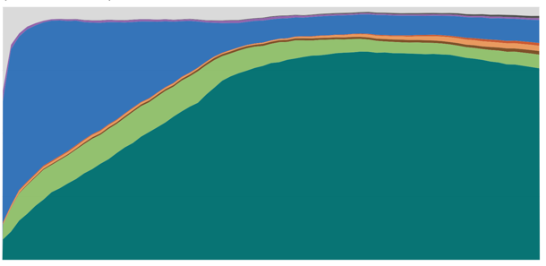
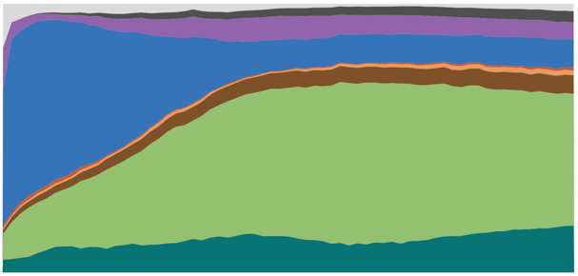

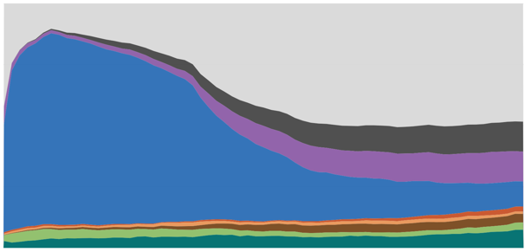

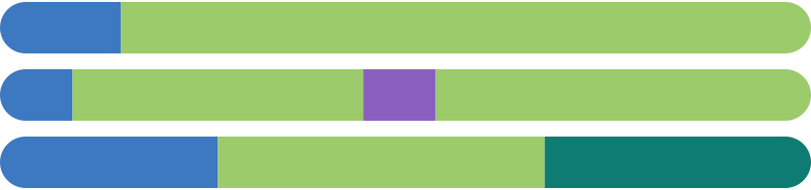
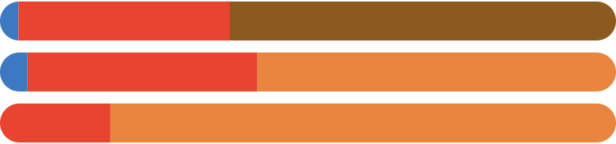
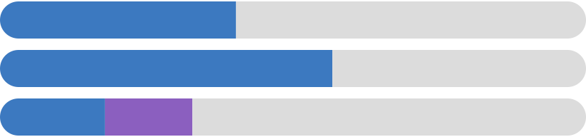
Analyse D’hétérogénéité – TRAJECTOIRES à long terme -résultats
Plus d'installations à son compte, moins d'emploi aidé : ce qui distingue les parcours des RCI
Sur quatre parcours types, les RCI sont surreprésentés dans l'activité non salariée (+5 pts) et sous-représentés dans l'emploi salarié avec aides (−4 pts)
EMPLOI SALARIÉ
EMPLOI SALARIÉ AVEC AIDES
CHÔMAGE I.
NON SALARIÉ + SALARIÉ
NON SALARIÉ INDEMNISÉ
NON SALARIÉ SEUL
MINIMA SOCIAUX
RETRAITE
NON OBSERVÉ
CL.1 : REPRISE RAPIDE EN EMPLOI SALARIÉ
CL.2 : EMPLOI SALARIÉ AVEC AIDES
CL.4 : SORTIE DU CHAMP OBSERVÉ
Passage par l’assurance-chômage bref, puis emploi salarié durable
Retour à l’emploi salarié cumulé avec l’ARE ou les minimas sociaux
Activité non salariée, d’abord indemnisée puis seule
Chômage indemnisé, puis retraite, minima sociaux ou sortie du champ
CL.3 : INSTALLATION A SON COMPTE
40% DES EFFECTIFS
18% DES EFFECTIFS
17% DES EFFECTIFS
25% DES EFFECTIFS
CHRONOGRAMME DES ETATS
CHRONOGRAMME DES ETATS
CHRONOGRAMME DES ETATS
CHRONOGRAMME DES ETATS
SÉQUENCES LES PLUS REPRÉSENTATIVES
SÉQUENCES LES PLUS REPRÉSENTATIVES
SÉQUENCES LES PLUS REPRÉSENTATIVES
SÉQUENCES LES PLUS REPRÉSENTATIVES
k=1 k=67
k=1 k=67
k=1 k=67
k=1 k=67
TRAITÉS
39,2 %
TRAITÉS
23 %
TRAITÉS
21 %
TRAITÉS
16 %
TRAITÉS
APPARIÉS
26,5 %
APPARIÉS
APPARIÉS
18 %
APPARIÉS
40 %
15 %
DEUX PROFILS OÙ LES RCI SE DÉMARQUENT
CE QUI ÉCLAIRE LE MOINDRE COÛT À L’ASSURANCE-CHÔMAGE
Sur-représentation dans le groupe de l’activité non salarié et présence moins nombreuse dans le groupe de l’emploi aidé
Peu de retour à l’assurance-chômage après le premier droit par rapport aux témoins appariés

Slide 21



PERSPECTIVES
Prolonger l'analyse : de la consommation de droits à la dépense, et des trajectoires aux choix
Trois pistes pour compléter l’étude (incitation discrète pour venir à la soutenance de stage (le 12 octobre à 16h ) à l’Unédic !
1
2
3
Estimer la dépense à long terme
Intégrer l'ARCE à côté de l'ARE
Installation à son compte : choix ou contrainte ?
Les résultats portent sur des jours indemnisés, pas sur des montants.
Les créateurs d'entreprise peuvent percevoir leurs droits en capital (ARCE), absent des jours indemnisés.
Les RCI sont surreprésentés dans la classe « installation à son compte ».
CE QUE L'ON FERAIT
CE QUE L'ON FERAIT
CE QUE L'ON FERAIT
Valoriser les jours indemnisés par l'allocation journalière de chacun
Comparer la dépense cumulée des RCI et de leurs témoins sur six ans (cohorte 2019)
Mesurer le recours à l'ARCE des RCI et des témoins
Ajouter ces montants à la dépense d'ARE
Prédire le retour à l'emploi salarié à partir des caractéristiques individuelles
Appliquer ce modèle aux RCI installés à leur compte
Traduire le point d'équilibre à 37 mois en euros pour l'assurance chômage
Ne pas sous-estimer la dépense des parcours d'installation à son compte
Savoir si leur profil leur permettait de retrouver un emploi salarié
Unédic

